Slide 1

디스플레이 70년의 진화
디스플레이의 과거 · 현재 · 미래
CRT에서 LEDoS까지 — 구동 방식으로 보는 디스플레이 기술의 큰 그림
CRT
→
PDP
→
LCD
→
OLED
→
Micro-LED
→
LEDoS
빛을 빌려 쓰다(백라이트) → 스스로 빛내고(자발광) → 더 밝고 튼튼하게(무기물 LED)

Slide 2

BIG PICTURE
한눈에 보는 디스플레이 진화의 흐름
발광 방식의 진화 — 비자발광에서 자발광으로, 유기물에서 무기물로
CRT
PDP
LCD
OLED
Micro-LED
LEDoS
1900s
→
1990s
→
2000s
→
2010s
→
2020s
→
미래
전자빔 주사
가스 플라즈마
백라이트+액정
유기물 화소
무기물 LED
실리콘 위 μLED
형광체 발광
자체 발광
비자발광
자체 발광
자체 발광
AR 글래스 ★
진화의 방향 화면은 점점 더 얇고, 밝고, 작고, 선명하게 발전해 왔습니다. 그 끝에서 TV → 스마트폰 → 워치를 지나 AR 글래스(LEDoS)가 다음 무대로 떠오르고 있습니다.

Slide 3
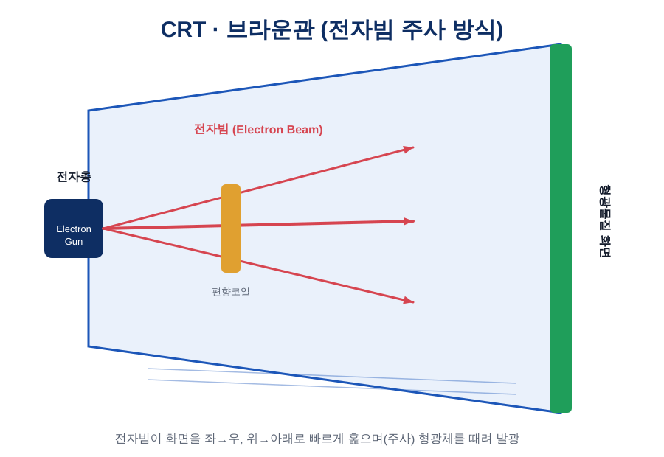
1
1세대 · 과거
CRT · 브라운관
전자총이 전자빔을 쏴 형광체를 때리는 최초의 디스플레이
구동 방식
전자총이 전자빔을 발사
편향코일이 빔의 방향을 조절
빔이 화면 형광물질을 때려 발광
좌→우, 위→아래로 훑으며(주사) 그림 완성
장점
한계
응답속도가 매우 빠름
제조 단가가 저렴
색 재현·명암 우수
전자 이동 공간 필요 → 부피·무게 큼
화면이 커질수록 깊이도 증가
대형화가 사실상 불가능
Sapien Semiconductors | 디스플레이의 진화 — CRT에서 LEDoS까지
1

Slide 4
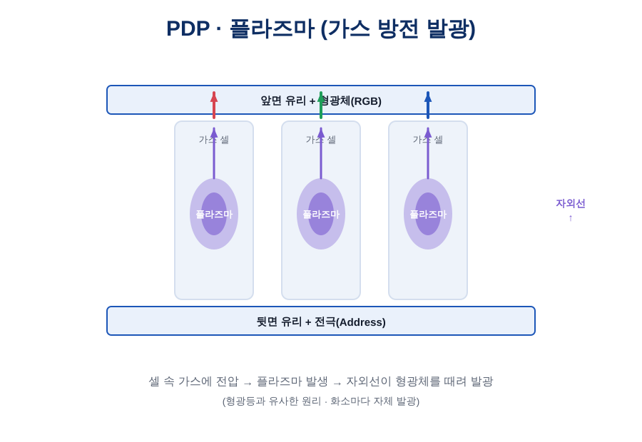
2
2세대 · 과거
PDP · 플라즈마
가스를 플라즈마로 만들어 빛을 내는 첫 평판 디스플레이
구동 방식
미세 셀 안에 가스(네온·제논) 봉입
전압을 걸면 가스가 플라즈마 상태로
플라즈마가 자외선 방출
자외선이 형광체를 때려 발광 (형광등 원리)
장점
한계
명암비·응답속도 우수
대형 평판 구현 가능
넓은 시야각
전력 소모가 큼
발열·무게 많음
결국 LCD에 밀려 시장 퇴장
Sapien Semiconductors | 디스플레이의 진화 — CRT에서 LEDoS까지
2

Slide 5
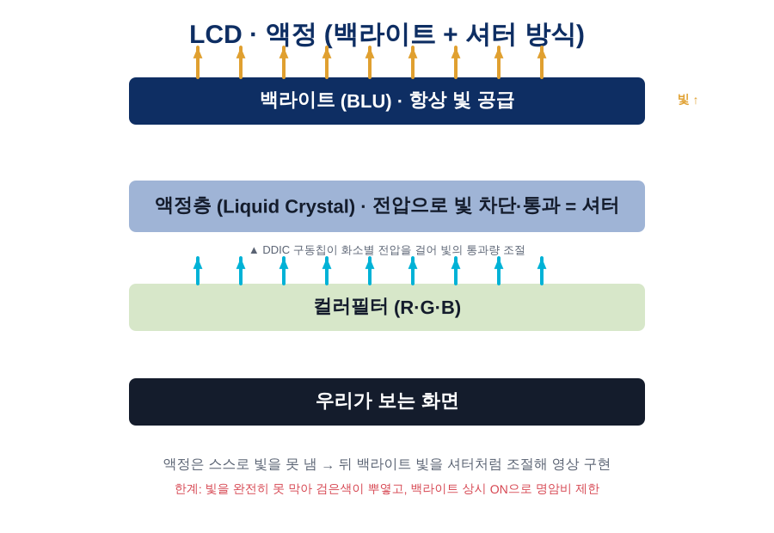
3
3세대 · 현재 주류
LCD · 액정
스스로 빛을 못 내 백라이트 빛을 셔터처럼 조절하는 방식
구동 방식
뒤의 백라이트(BLU)가 항상 빛 공급
액정이 전압에 따라 빛을 차단·통과 (셔터)
DDIC 구동칩이 화소별 전압 제어
컬러필터로 R·G·B 색을 입힘
장점
한계
얇고 가벼움
저렴·대량생산 용이
현재 가장 널리 쓰임
빛을 완전히 못 막아 검정이 뿌연
백라이트 상시 ON → 명암비 한계
FALD·Mini-LED로 보완
Sapien Semiconductors | 디스플레이의 진화 — CRT에서 LEDoS까지
3

Slide 6
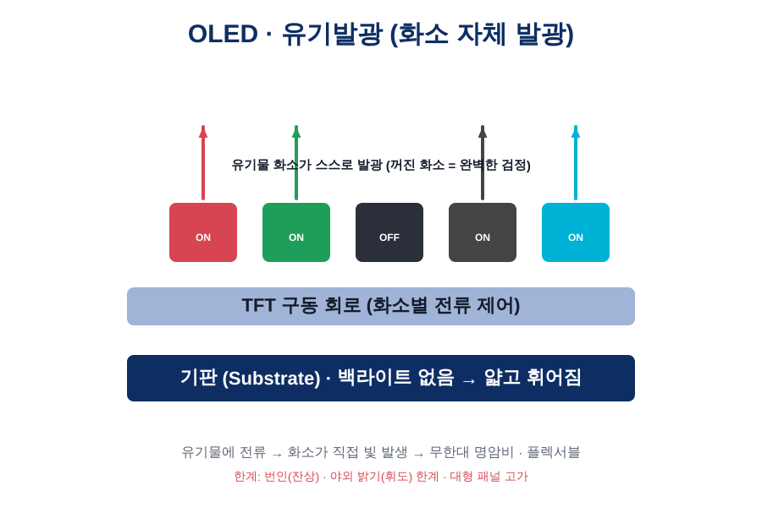
4
4세대 · 프리미엄
OLED · 유기발광
백라이트를 없애고 화소가 스스로 빛을 내는 자발광 디스플레이
구동 방식
백라이트 제거 — 화소가 스스로 발광
유기물 소자에 전류를 흘려 빛 생성
TFT 회로가 화소별 전류를 제어
검정 표현 시 해당 화소를 완전히 OFF
장점
한계
완벽한 검정 · 무한대 명암비
매우 얇고 휘어짐(플렉서블)
빠른 응답속도
번인(잔상) 발생 우려
야외 밝기(휘도)에 한계
대형 패널은 고가
Sapien Semiconductors | 디스플레이의 진화 — CRT에서 LEDoS까지
4

Slide 7
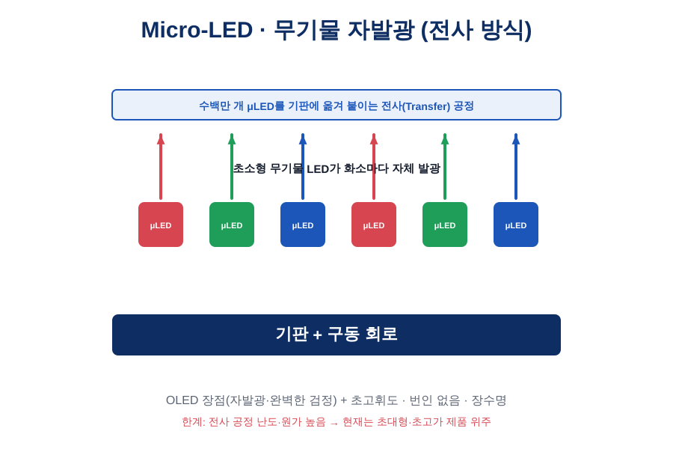
5
5세대 · 대형의 미래
Micro-LED
유기물의 약점을 무기물 LED로 해결한 차세대 자발광 기술
구동 방식
화소 하나하나가 초소형 무기물 LED
OLED처럼 자체 발광 (백라이트 불필요)
수백만 개 μLED를 기판에 전사(Transfer)
화소별 독립 구동으로 영상 구현
장점
한계
초고휘도 · 야외에서도 선명
번인 없음 · 긴 수명
완벽한 검정 유지
전사 공정 난도·원가 매우 높음
현재 초대형·초고가 위주
대량 양산 수율이 과제
Sapien Semiconductors | 디스플레이의 진화 — CRT에서 LEDoS까지
5

Slide 8
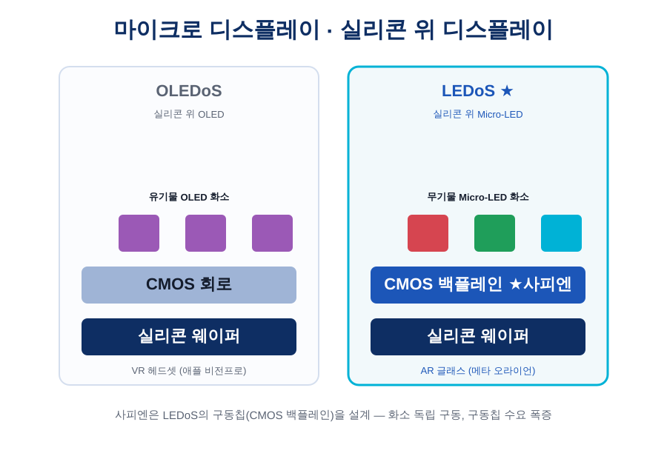
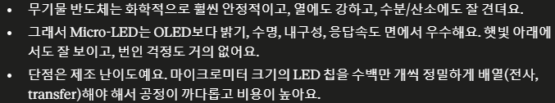
미래
미래 · 초소형 디스플레이
마이크로 디스플레이 · OLEDoS vs LEDoS
손톱만 한 화면에 초고해상도를 담는 실리콘 기반 디스플레이 — AR·VR의 미래
OLEDoS — 실리콘 위 OLED
검증된 인프라로 이미 양산 중
주로 VR 헤드셋에 사용 (애플 비전프로)
밝기·번인에 한계
LEDoS — 실리콘 위 Micro-LED ★
AR 글래스의 미래 표준 후보 (메타 오라이언)
밝고 튼튼 → 야외에서도 선명, 저전력·장수명
화소 독립 구동 → 구동칩 수요 최대 3,000배
사피엔반도체가 이 LEDoS의 구동칩(CMOS 백플레인) 설계
Sapien Semiconductors | 디스플레이의 진화 — CRT에서 LEDoS까지
6

Slide 9
정리
정리
디스플레이 기술 한눈에 비교
세대별 발광 방식·구동 원리·장단점·주요 용도 총정리
세대/기술 | 시기 | 발광 방식 | 핵심 구동 원리 | 장점 | 한계 | 주요 용도
CRT 브라운관 | 1900s | 형광체 | 전자빔이 형광체를 때리며 주사 | 빠른 응답·저렴 | 부피·무게 큼 | 구형 TV
PDP 플라즈마 | 1990s | 가스 플라즈마 | 가스→플라즈마→자외선→형광체 | 명암비 우수 | 전력·발열 큼 | 대형 평판 TV
LCD 액정 | 2000s | 비자발광 | 백라이트 빛을 액정이 셔터처럼 조절 | 얇음·저렴 | 검정 뿌연·명암 한계 | TV·폰 (주류)
Mini-LED/QLED | 2020s | 비자발광 | 백라이트 분할(FALD)+퀀텀닷 | 명암·색 개선 | 백라이트 필요 | 프리미엄 TV
OLED 유기발광 | 2010s | 자발광(유기물) | 유기물 화소가 직접 발광 | 완벽한 검정·플렉서블 | 번인·밝기 한계 | 프리미엄 TV·폰
Micro-LED | 2020s~ | 자발광(무기물) | 초소형 LED 자발광·전사 공정 | 초고휘도·번인 없음 | 전사 난도·고가 | 초대형 TV
OLEDoS | 현재~ | 자발광 | 실리콘 위 OLED 집적 | 검증·고해상도 | 밝기·번인 한계 | VR 헤드셋
LEDoS ★ | 미래 | 자발광 | 실리콘 위 μLED+CMOS 백플레인 | 초고휘도·저전력·장수명 | 전사 수율 과제 | AR 글래스 (사피엔)
진화의 큰 흐름: 빛을 빌려 쓰다(CRT·LCD) → 스스로 빛을 내고(OLED) → 더 밝고 튼튼한 무기물로(Micro-LED·LEDoS)
Sapien Semiconductors | 디스플레이의 진화 — CRT에서 LEDoS까지
7

Slide 10
CONCLUSION
이 큰 그림에서 사피엔의 위치
디스플레이 70년의 진화는 결국 한 방향으로 흘러왔습니다.
빛을 빌려 쓰다 → 스스로 빛을 내고 → 더 밝고 튼튼한 무기물로 → 가장 작고 선명한 LEDoS
1
진화의 종착지
2
사피엔의 역할
3
투자의 의미
화면이 작아지고 선명해지는 흐름의 끝, 가장 미래에 LEDoS가 있습니다.
사피엔은 LEDoS 디스플레이를 작동시키는 두뇌, 구동칩(CMOS 백플레인)을 설계합니다.
사피엔 투자는 디스플레이 70년의 진화가 LEDoS로 향한다는 큰 흐름에 베팅하는 것입니다.
다만 그 미래가 ‘언제 도착하느냐(양산 시점)’와 ‘OLEDoS의 견제’가 핵심 변수입니다.

